Slide 1


application!
공공데이터 활용 대중교통 알람 앱
컴퓨터 공학과
이성원
201611122

Slide 2

목차
1
프로젝트 제목
2
설계
3
구현
4
시연 영상

Slide 3
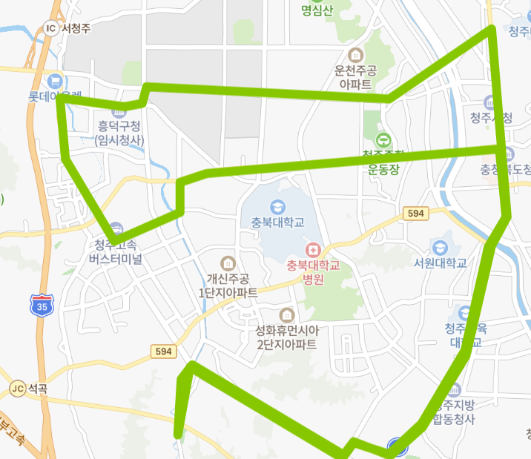
1
프로젝트 제목
제목
공공데이터를 활용한 버스 알림이
공공데이터 활용 대중교통 알람 앱

Slide 4


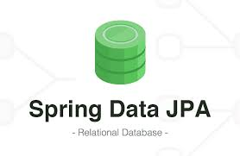



2
설계
1. 개발 환경
서버
클라이언트

Slide 5




2
설계
2. 시스템 구성도
Amazon EC2 인스턴스 생성
MySQL

Slide 6
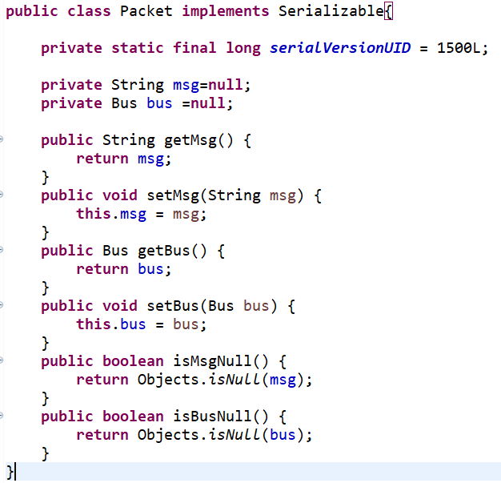
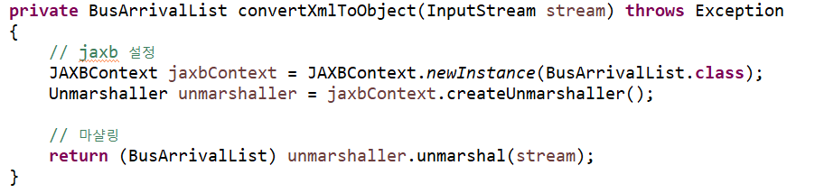
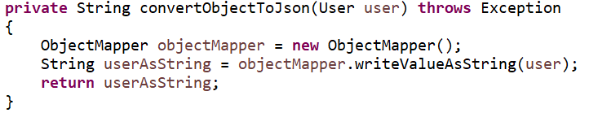
2
설계
3. 패킷 설계
1학기
2학기
JAXB :
Object XML
ObjectMapper: Object JSON
자바 직렬화, 역직렬화
XML , JSON 데이터

Slide 7
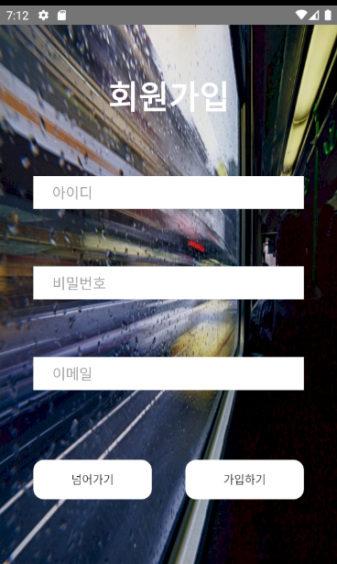
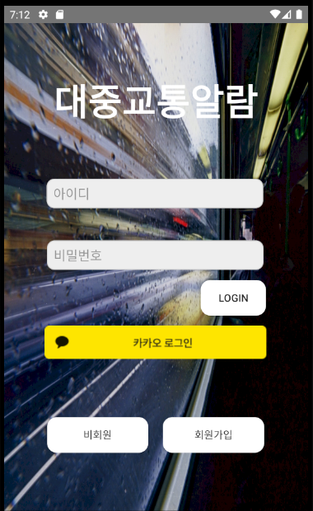
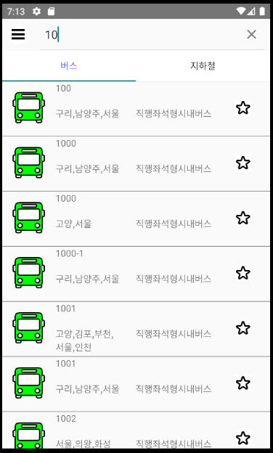
2
설계
4. UI 설계
회원가입 UI
로그인 UI
검색 UI

Slide 8


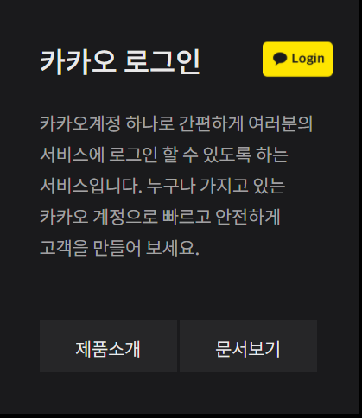
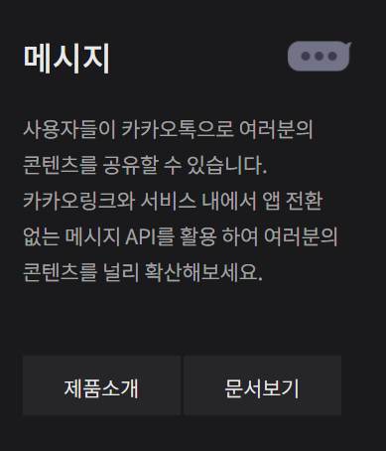
3
구현
API 구현
사용하는 API 목록
버스 API
지하철 API
카카오 로그인 API
카카오 메시지 API

Slide 9
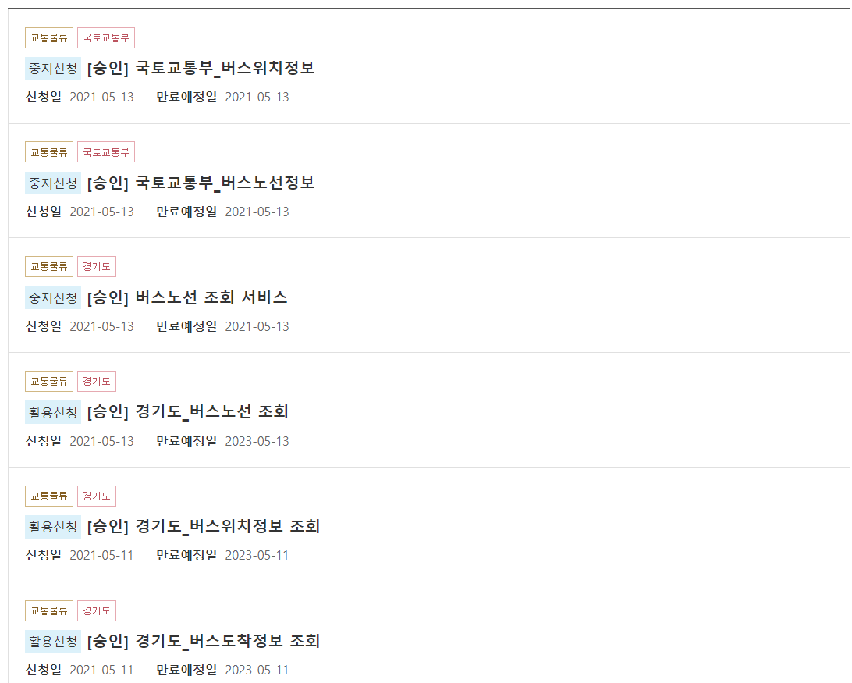
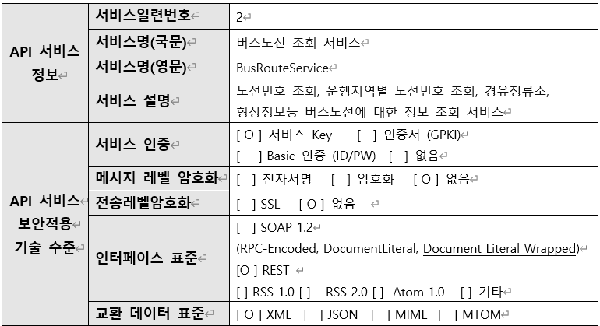
3
구현
API 구현 – 버스 API
API 호출 방식
URL
serviceURL/operationName/serviceKey=key
행위
- GET 방식
API 활용신청

Slide 10
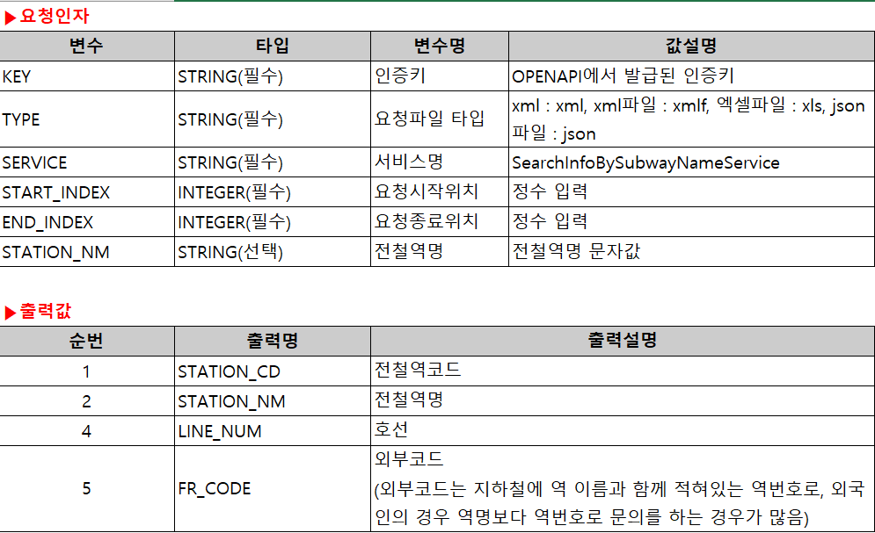
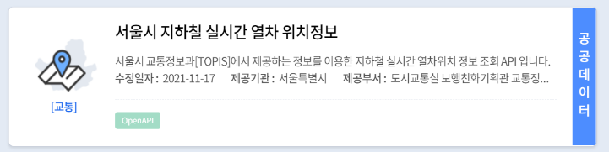
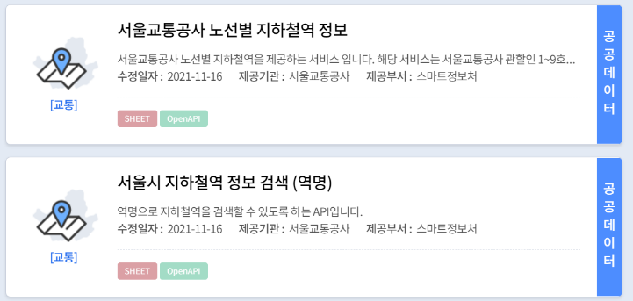
3
구현
API 구현 – 지하철 API
API 호출 방식
URL
serviceURL/(인증키)/type/service/start/end/(역명)
행위
- GET 방식
API 활용신청

Slide 11
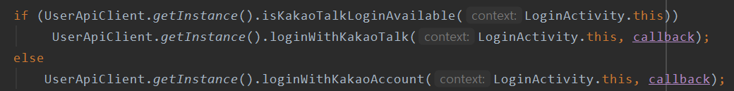
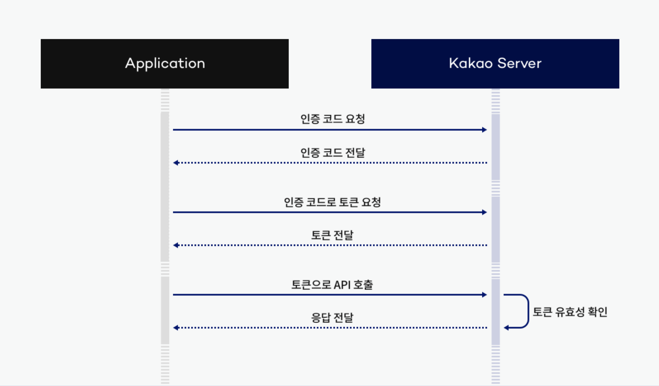
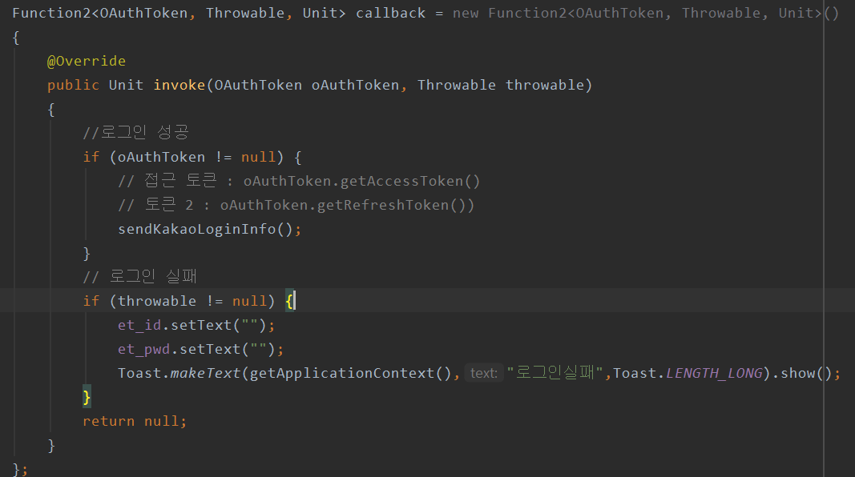
3
구현
API 구현 – 카카오 로그인 API
(1) 카카오로그인 요청 코드
(2) 요청 결과 코드

Slide 12
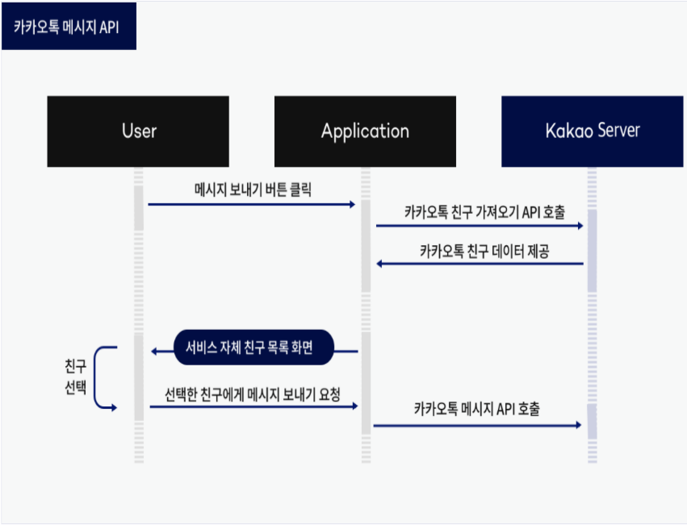
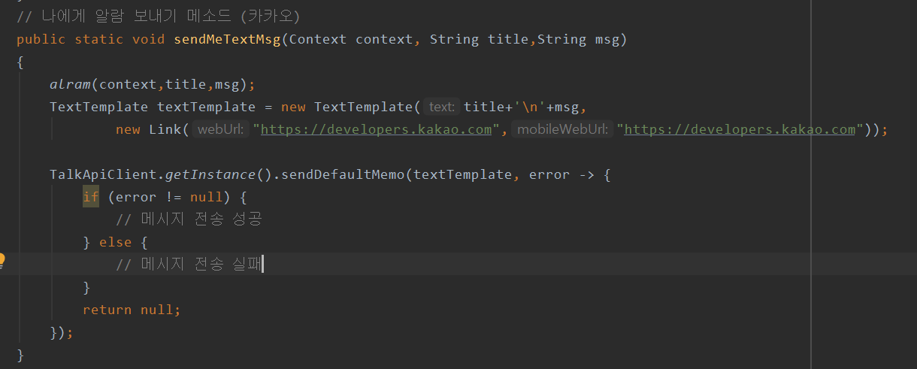
3
구현
API 구현 – 카카오 메시지 API
나에게 카카오 메시지 전송 함수
* 카카오 로그인때 얻은 토큰 활용(로그인 필수)

Slide 13
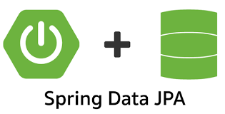
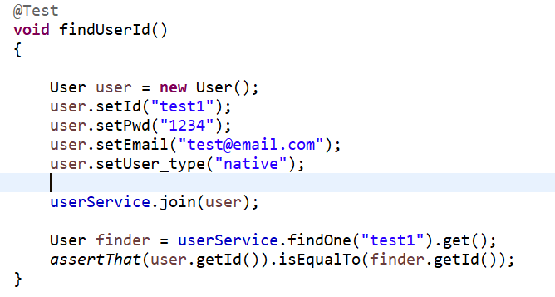
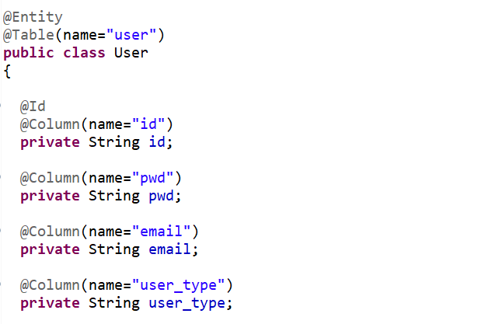
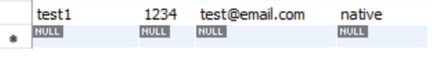
3
구현
DB 구현 – JPA
회원 가입 테스트
* SQL 쿼리 문자열 필요 X
DB 확인 결과
ORM 객체 생성

Slide 14
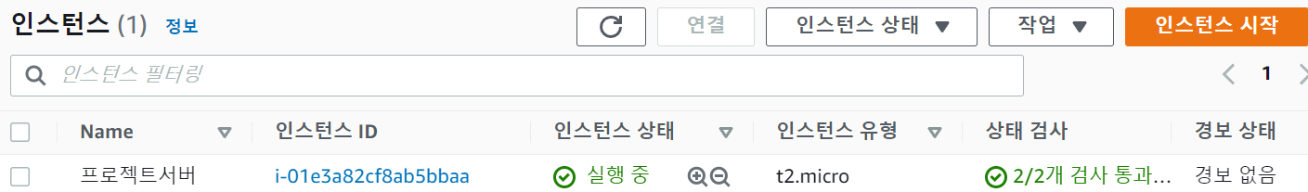
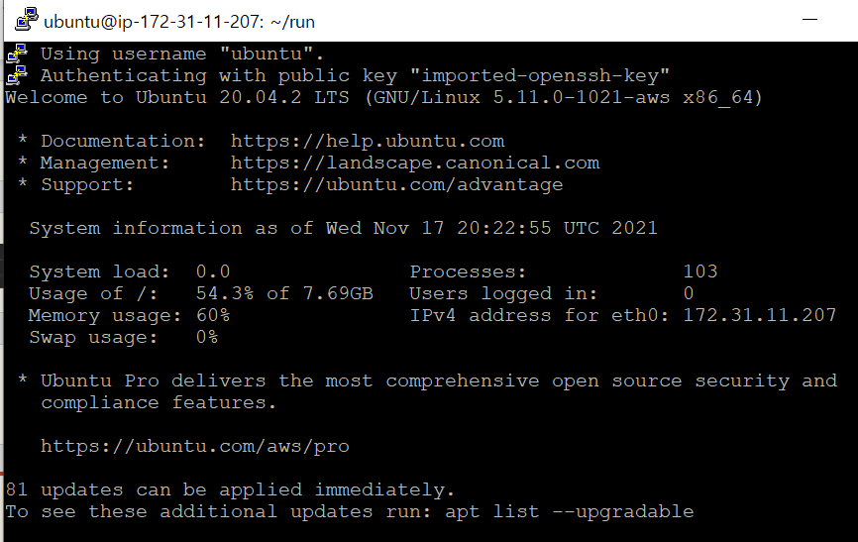
3
구현
인스턴스 생성
ssh 연결 (putty)
-> 서버 업로드

Slide 15
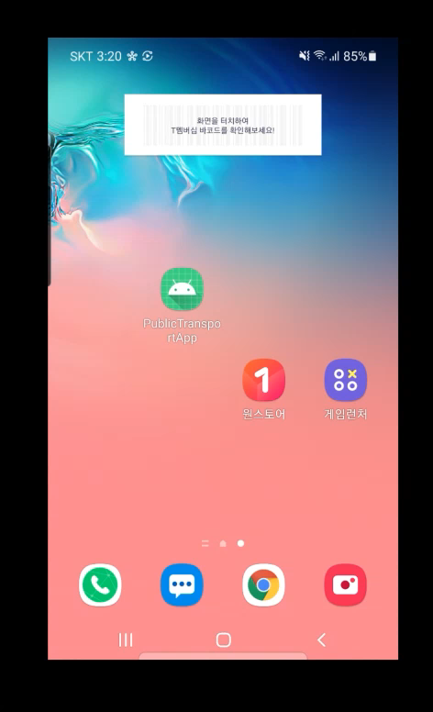
4
시연영상
어플 실행

Slide 16
4
감사합니다

